Slide 1


Requisitos de accesibilidad para contenidos en la Web
Norma Técnica Salvadoreña (NTS) 35.105.01:20
2024

Slide 2


Nivel de conformidad
Nivel A
Nivel AA
Nivel AAA
La página web satisface todos los Criterios de Conformidad del Nivel A, o proporciona una versión alternativa conforme Nivel A
La página web satisface todos los Criterios de Conformidad de los Niveles A y AA, o se proporciona una versión alternativa conforme al Nivel AA
La página web satisface todos los Criterios de Conformidad de los Niveles A, AA y AAA, o proporciona una versión alternativa conforme al Nivel AAA

Slide 3
Ejercicio de retroalimentación
Identifica el objetivo correcto de los criterios presentados a continuación.

Slide 4
Contenido no textual
Criterio 1
Opción A
Opción B
Se deberá proporcionar contenido no textual como imáges, videos y audios en el sitio web para brindar una mayor accesibilidad, de modo que estos puedan ser utilizados mediante herramientas de apoyo técnico.
Proporcionar alternativas textuales para todo contenido no textual de modo que se pueda convertir a otros formatos que las personas necesiten, tales como textos ampliados, Braille, voz, símbolos o en un lenguaje más simple

Slide 5
Sólo audio y sólo vídeo (grabado)
Criterio 2
Opción A
Opción B
Sólo audio grabado: Proporcionar una alternativa visual que presenta información equivalente para el contenido sólo audio grabado.
Sólo video grabado: Proporcionar una alternativa textual que presenta información equivalente al contenido del medio de sólo vídeo grabado.
Sólo audio grabado: Proporcionar una alternativa que presenta información equivalente para el contenido sólo audio grabado.
Sólo video grabado: Proporcionar una alternativa sonora que presenta información equivalente al contenido del medio de sólo vídeo grabado.

Slide 6
Subtítulos (grabados)
Criterio 3
Opción A
Opción B
Proporcionar subtítulos para el contenido de audio grabado dentro de contenido multimedia, excepto cuando la presentación es un contenido multimedia alternativo al sonido y está claramente identificado como tal.
Proporcionar subtítulos para el contenido de audio grabado dentro de contenido multimedia sincronizado, excepto cuando la presentación es un contenido multimedia alternativo al texto y está claramente identificado como tal.

Slide 7
Audiodescripción o Medio Alternativo (grabado)
Criterio 4
Opción A
Opción B
Proporcionar una alternativa a la información visual y auditiva a través de una descripción textual o una audiodescripción para el contenido de vídeo grabado..
Proporcionar una alternativa a la información visual y auditiva a través de una descripción textual o una audiodescripción para el contenido de vídeo grabado cuando éste integre de manera complementaria audio, imágenes, texto o cualquier contenido multimedia.

Slide 8
Secuencia significativa
Criterio 5
Opción A
Opción B
Cuando la secuencia en que se presenta el contenido afecta a su significado, se debe asegurar que los controles y contenido posean leyendas o títulos que indiquen al usuario la acción que debe realizar preservando el orden de lectura necesario para entender su significado.
Cuando la secuencia en que se presenta el contenido afecta a su significado, se debe asegurar que otras aplicaciones o software de usuario puedan proporcionar una presentación alternativa del contenido preservando el orden de lectura necesario para entender su significado.

Slide 9
Características sensoriales
Criterio 6
Opción A
Opción B
Las instrucciones proporcionadas para entender y operar el contenido deben depender exclusivamente de características sensoriales de los elementos que componen el contenido web como forma, tamaño, ubicación visual, orientación o sonido entre otros.
Las instrucciones proporcionadas para entender y operar el contenido no deben depender exclusivamente de características sensoriales de los elementos que componen el contenido web como forma, tamaño, ubicación visual, orientación o sonido entre otros.

Slide 10
Uso del color
Criterio 7
Opción A
Opción B
Utilizar, además del color, otros medios visuales para transmitir la información, indicar una acción, solicitar una respuesta o distinguir un elemento visual.
Utilizar colores, que permitan transmitir la información a través de otros medios visuales para, indicar una acción, solicitar una respuesta o distinguir un elemento visual.

Slide 11
Control del audio
Criterio 8
Opción A
Opción B
Proporcionar controles de audio (reproducir, pausar, detener, subir y bajar volumen), vinculado con el nivel de volumen global del sistema, cuando el audio de una página web suena automáticamente durante más de 3 segundos.
Proporcionar controles de audio (reproducir, pausar, detener, subir y bajar volumen), independiente del nivel de volumen global del sistema, cuando el audio de una página web suena automáticamente durante más de 3 segundos.

Slide 12
Teclado
Criterio 9
Opción A
Opción B
Garantizar que toda la funcionalidad del contenido sea operable a través de una interfaz de teclado sin que se requiera una determinada velocidad para cada pulsación individual de las teclas.
Garantizar que toda la funcionalidad del contenido sea operable a través de una interfaz de teclado y mouse sin que se requiera una determinada velocidad para cada pulsación individual de las teclas.

Slide 13
Sin trampas para el foco del teclado
Criterio 10
Opción A
Opción B
Evitar las trampas para el foco del teclado de manera que sea posible mover el foco a un componente de la página y regresar de este usando siempre la interfaz de teclado, se informa al usuario el método apropiado para mover el foco si fuese requerido.
Evitar las trampas para el foco del teclado de manera que sea posible mover el foco a un componente de la página y regresar de este usando siempre la interfaz de mouse o teclado, se informa al usuario el método apropiado para mover el foco si fuese requerido.

Slide 14
Poner en pausa, detener, ocultar
Criterio 11
Opción A
Opción B
Establecer mecanismos que permitan a la persona usuaria poner en pausa, detener, ocultar o controlar la frecuencia de actualización.
Establecer mecanismos que permitan a la persona usuaria poner en pausa, detener, ocultar o controlar la frecuencia de actualización cuando se integra contenido multimedia.

Slide 15
Umbral de tres destellos o menos
Criterio 12
Opción A
Opción B
Las páginas web no contienen nada que destelle más de tres veces en un segundo, o el destello está por debajo del umbral de destello general y de destello rojo.
Las páginas web no contienen nada que destelle más de tres veces por segundo, o el destello está por debajo del umbral de destello general y de destello blanco.

Slide 16
Evitar bloques
Criterio 13
Opción A
Opción B
Proveer enlaces de acceso para dirigirse directamente a los bloques de contenido de interés.
Proveer un mecanismo para dirigirse directamente a los bloques de contenido de interés.

Slide 17
Titulado de páginas
Criterio 14
Opción A
Opción B
Las páginas web tienen títulos en cada uno de sus componentes que describen su temática o propósito.
Las páginas web tienen títulos que describen su temática o propósito.

Slide 18
Orden del foco
Criterio 15
Opción A
Opción B
Si se puede navegar secuencialmente por una página web y la secuencia de navegación afecta su significado o su operación, los componentes que pueden recibir el foco lo mediante una descripción que preserva su significado y operabilidad.
Si se puede navegar secuencialmente por una página web y la secuencia de navegación afecta su significado o su operación, los componentes que pueden recibir el foco lo hacen en un orden que preserva su significado y operabilidad.

Slide 19

Criterios de conformidad
Nivel A (Continuación)

Slide 20

Desafío #16

Slide 21
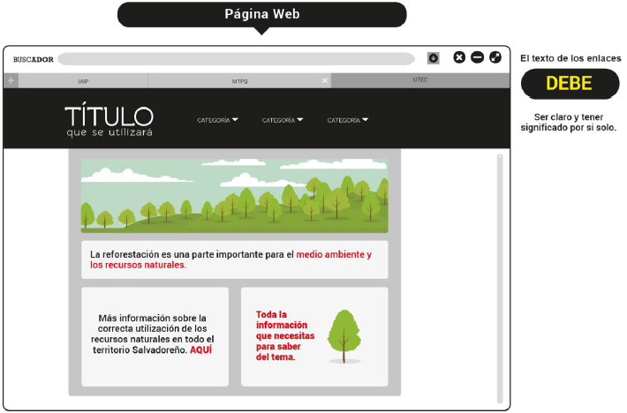
Ejemplo
Propósito del enlace
Criterio 16
El propósito de cada enlace puede ser determinado con sólo el texto del enlace o a través de software que permita identificar el contexto del enlace, excepto cuando el propósito del enlace resulta ambiguo para las personas en general.

Slide 22
Desafío #17

Slide 23
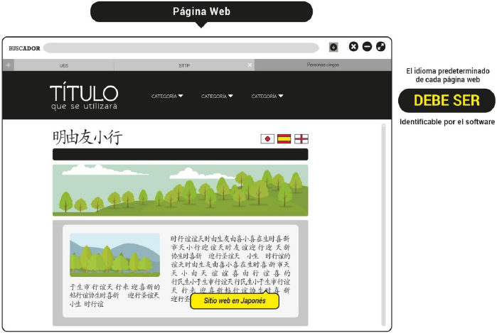
Ejemplo
Idioma de la página
Criterio 17
Establecer la etiqueta con el idioma en que se encuentra el contenido de la página web, a fin de ser identificado por los softwares y/o navegadores.

Slide 24
Desafío #18

Slide 25
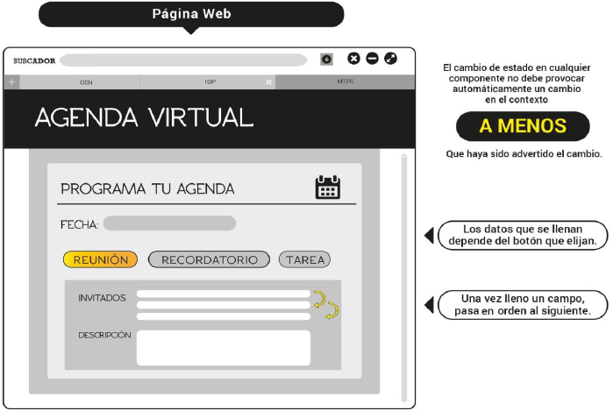
Ejemplo
Al recibir entradas
Criterio 18
Garantizar que el cambio de estado en cualquier componente de la interfaz de la persona usuaria no provoque automáticamente un cambio en el contexto, a menos que la persona haya sido advertida de ese comportamiento antes de usar el componente.

Slide 26
Desafío #19

Slide 27
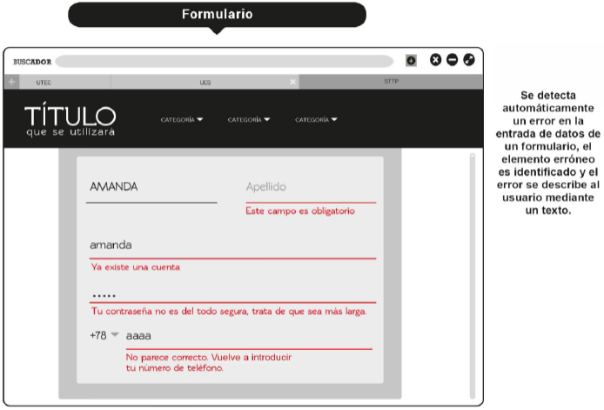
Ejemplo
Identificación de errores
Criterio 19
Si se detecta automáticamente un error en la entrada de datos de un formulario, el elemento erróneo es identificado y el error se describe a la persona mediante un texto.

Slide 28
Desafío #20

Slide 29
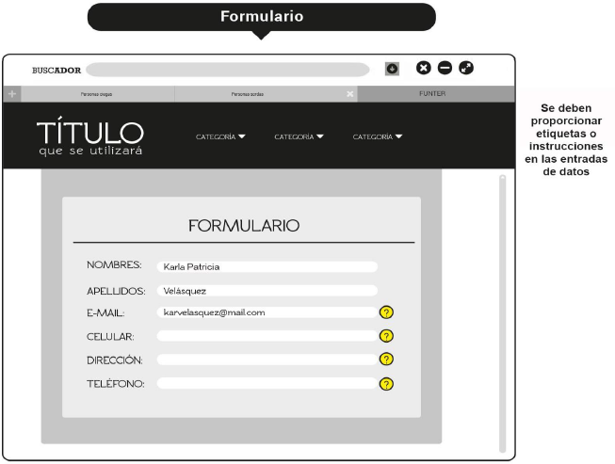
Ejemplo
Etiquetas o instrucciones
Criterio 20
Se proporcionan etiquetas o instrucciones cuando el contenido requiere la introducción de datos por parte de la persona.

Slide 30

Criterios de conformidad
Nivel AA

Slide 31
Desafío #1

Slide 32
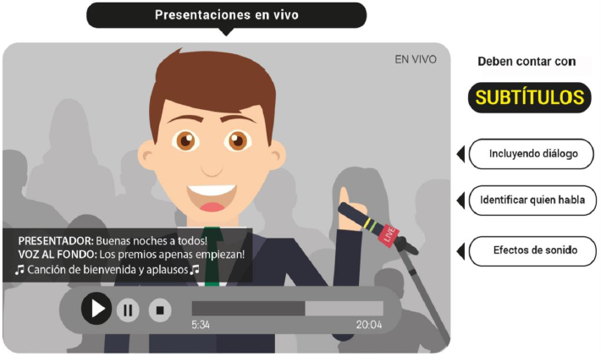
Ejemplo
Subtítulos (en directo)
Criterio 1
Proporcionar subtítulos para todo el contenido de audio en directo de los multimedia sincronizados.

Slide 33
Desafío #2

Slide 34
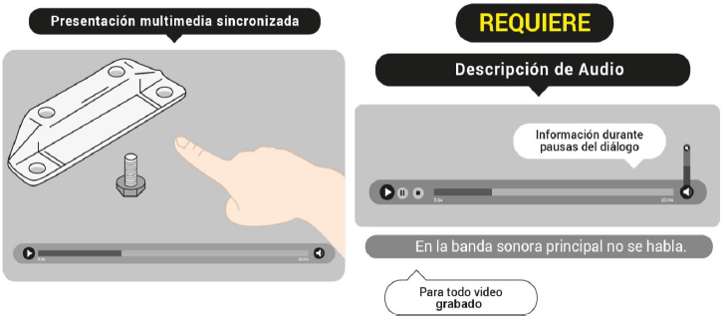
Ejemplo
Audiodescripción (grabado)
Criterio 2
Proporcionar subtítulos para todo el contenido de audio en directo de los multimedia sincronizados.

Slide 35
Desafío #3

Slide 36
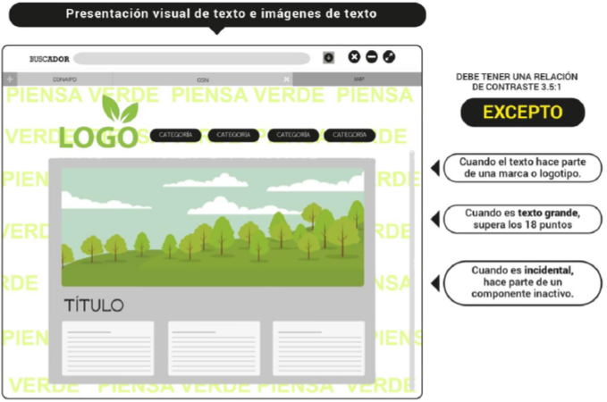
Ejemplo
Contraste (mínimo)
Criterio 3
La presentación visual de texto e imágenes de texto tiene una relación de contraste a escala de al menos, 4.5:1 (Leer 4.5 a 1).

Slide 37
Desafío #4

Slide 38
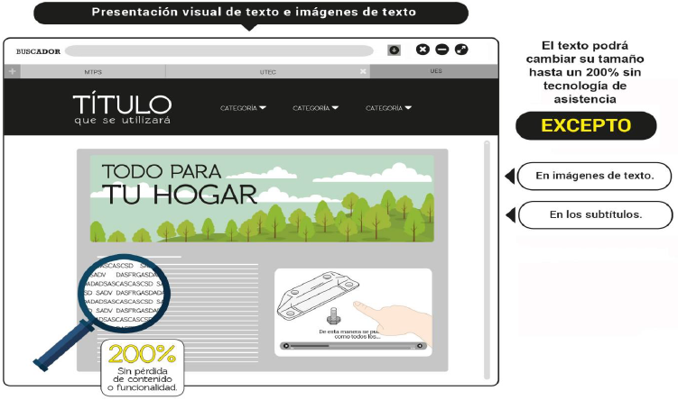
Ejemplo
Cambio de tamaño del texto
Criterio 4
A excepción de los subtítulos y las imágenes de texto, todo el texto puede ser ajustado sin ayudas técnicas hasta un 200 por ciento sin que se pierdan el contenido o la funcionalidad.

Slide 39
Desafío #5

Slide 40
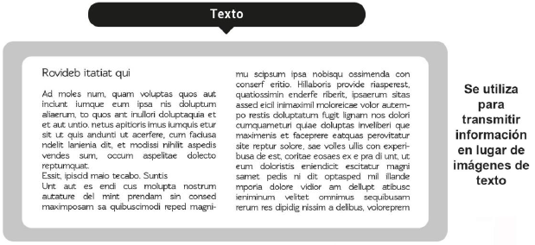
Ejemplo
Imágenes de texto
Criterio 5
Si con las tecnologías que se están utilizando se puede conseguir la presentación visual deseada, se utiliza texto para transmitir la información en vez de imágenes de texto.

Slide 41
Desafío #6

Slide 42
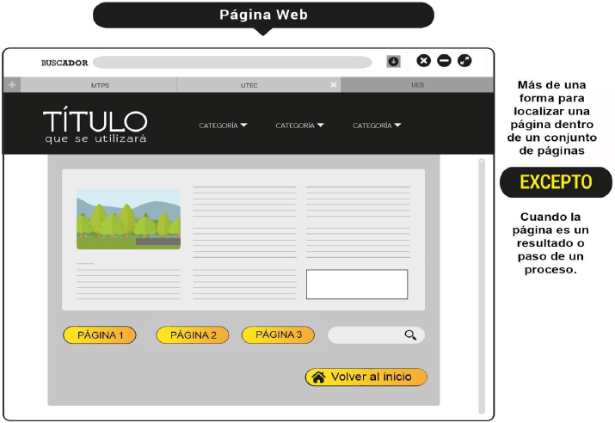
Ejemplo
Múltiples vías
Criterio 6
Es importante que dentro de un sitio web se proporcione más de un camino para localizar una página web, excepto cuando la página es el resultado, o un paso intermedio de un proceso.

Slide 43
Desafío #7

Slide 44
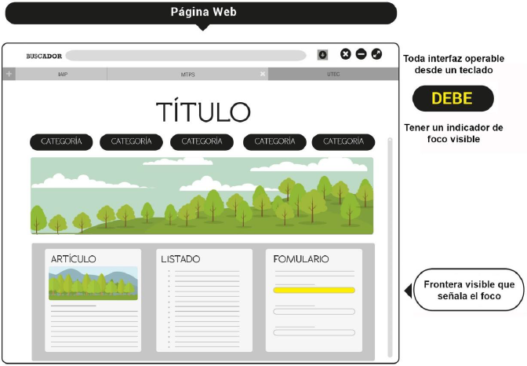
Ejemplo
Foco visible
Criterio 7
Al navegar en el contenido por medio del teclado se identifica la posición precisa donde se está ubicado.

Slide 45
Desafío #8

Slide 46
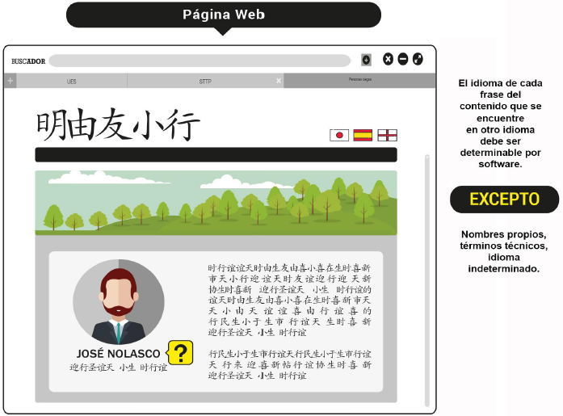
Ejemplo
Idioma de las partes
Criterio 8
El idioma de cada pasaje o frase en el contenido puede ser determinado por software, excepto los nombres propios, términos técnicos, palabras en un idioma indeterminado y palabras o frases que se hayan convertido en parte natural del texto que las rodea.

Slide 47
Desafío #9

Slide 48
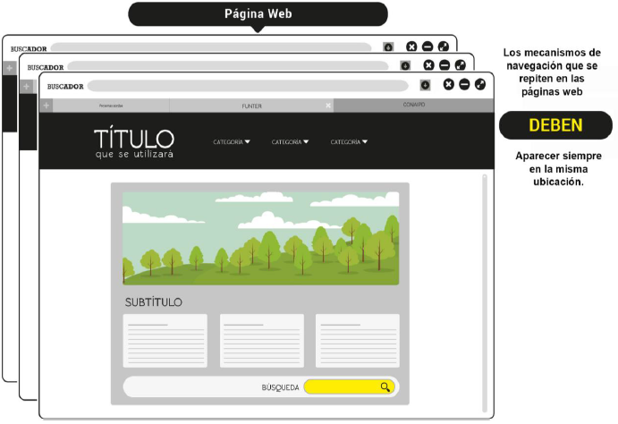
Ejemplo
Navegación coherente
Criterio 9
Los mecanismos de navegación que se repiten en múltiples páginas web dentro de un sitio web aparecen siempre en la misma ubicación y en el mismo orden relativo.

Slide 49
Desafío #10

Slide 50
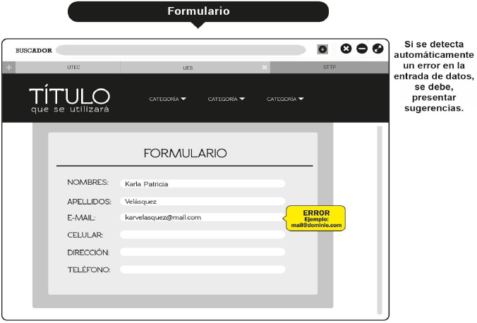
Ejemplo
Sugerencias ante errores
Criterio 10
Si se detecta automáticamente un error en la entrada de datos y se dispone de sugerencias para hacer la corrección, entonces se presentan las sugerencias.

Slide 51
Desafío #11

Slide 52
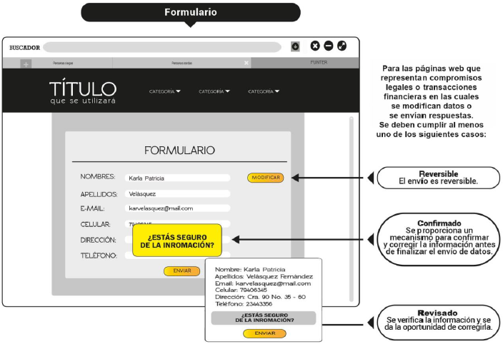
Ejemplo
Prevención de errores
Criterio 11
Para las páginas web que representan compromisos legales o transacciones financieras; o que envían las respuestas de la persona usuaria a una prueba, se cumple al menos uno de los siguientes casos:
Reversible
Revisado
Confirmado

Slide 53

Espacio para preguntas

Slide 54



